Slide 1

Machine Learning
Jan Grosser, 2021/10/22

Slide 2
Inhalt
Was ist Machine Learning?
  Was sind kuenstliche neuronale Netze?
ML Frameworks/APIs
ML “Hello world” (primitive Datentypen)
ML mit komplexen Daten (Fashion MNIST)
Convolution/Pooling
ML in Embedded Systems

Slide 3
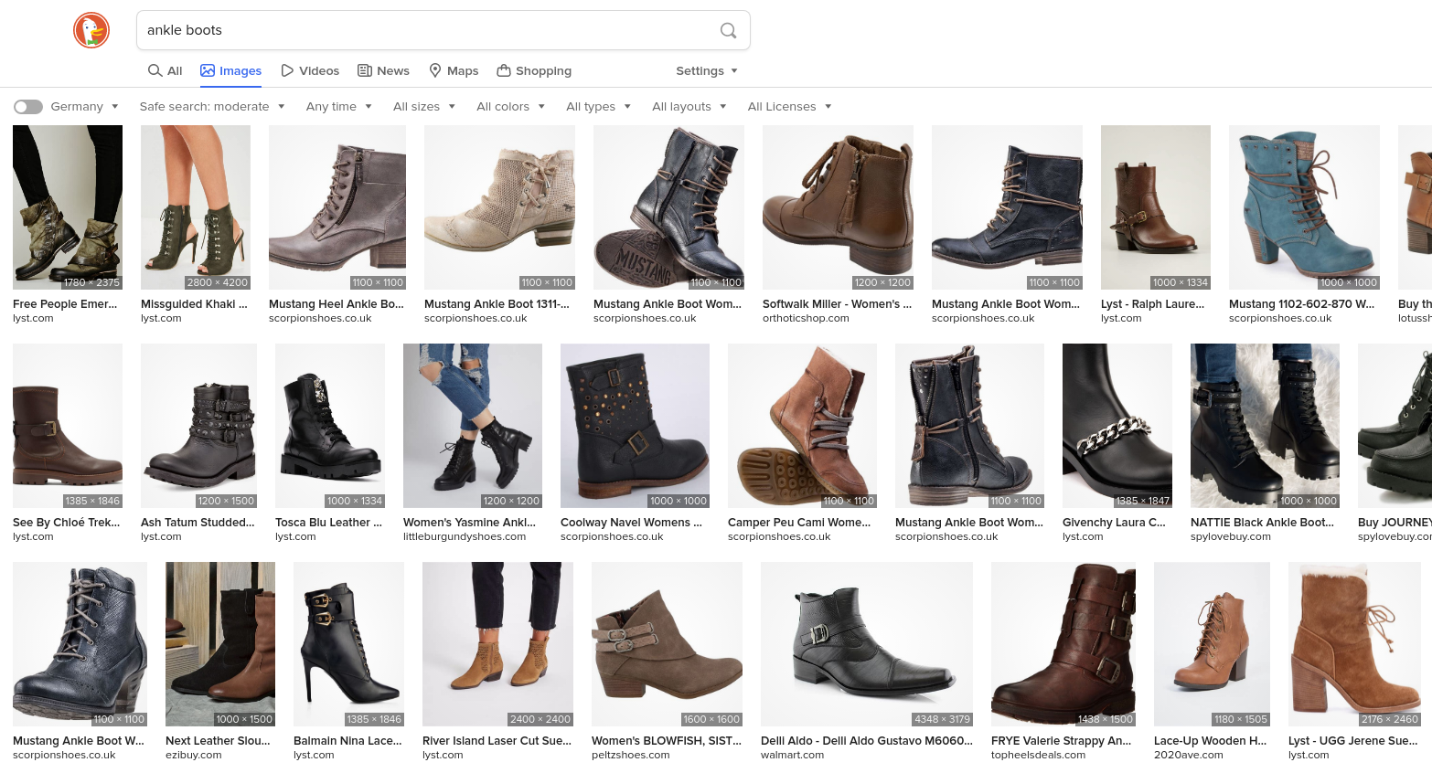
Was ist Machine Learning?

Slide 4
Was ist Machine Learning?
ML Algorithmen
lernen auf Basis von Trainingsdaten
koennen Charakteristika auch in komplexen Datentypen erkennen
treffen Vorhersagen fuer Inputs ausserhalb der Trainingsdaten
koennen sich kuenstlicher neuronaler Netze bedienen

Slide 5
Was ist Machine Learning?
Regeln
“Klassischer”
Algorithmus
Resultate
Daten

Slide 6
Was ist Machine Learning?
Regeln
“Klassischer”
Algorithmus
Resultate
Daten
Resultate
Model
(“Regeln”)
1)
Learning
Model
Modell
(“Regeln”)
1)
Learning
Phase
1. Phase
Lerne
Modell
Lerndaten
Modell
2. Phase
Modell
anwenden
Resultate
Daten

Slide 7
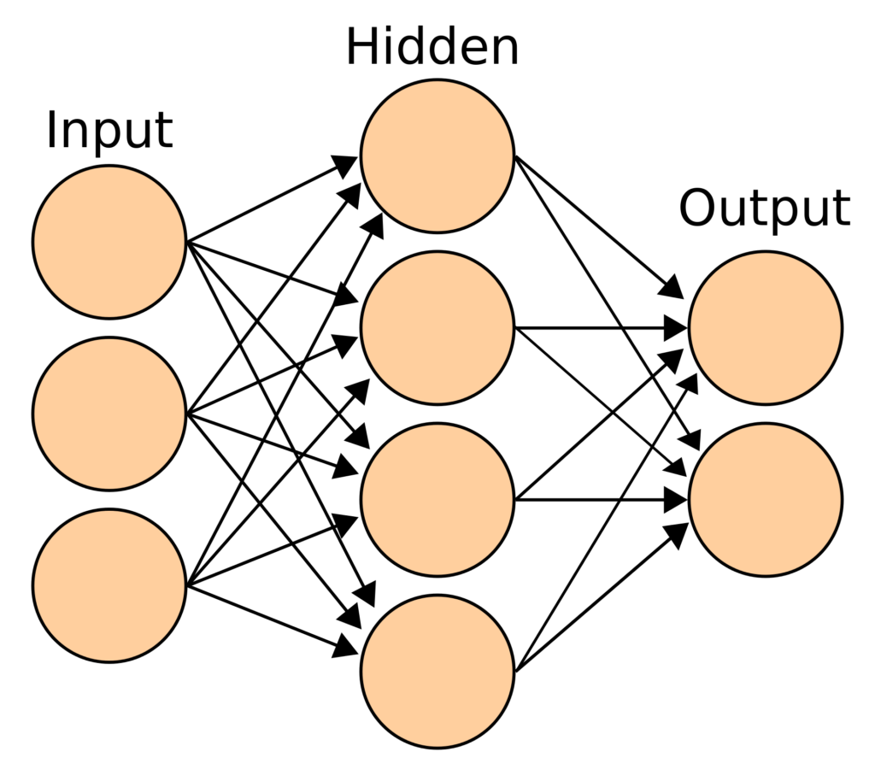
Was sind kuenstliche neuronale Netze?

Slide 8
Was ist Machine Learning?
Grundlegende Konzepte
Supervised Learning
Unsupervised Learning
Reinforcement Learning

Slide 9
Was ist Machine Learning?
Grundlegende Konzepte
Supervised Learning
Unsupervised Learning
Reinforcement Learning

Slide 10
ML Frameworks/APIs
Name | Developer | License
TensorFlow | Google | Apache 2.0
PyTorch | Facebook | BSD
Keras (API) | François Chollet (currently working for Google) | MIT License
Microsoft Cognitive Toolkit (CNTK) | Microsoft | MIT License

Slide 11
ML “Hello World”
x = [-1.0, 0.0, 1.0, 2.0, 3.0, 4.0]
y = [-2.0, 1.0, 4.0, 7.0, 10.0, 13.0]

Slide 12
ML “Hello World”
x = [-1.0, 0.0, 1.0, 2.0, 3.0, 4.0]
y = [-2.0, 1.0, 4.0, 7.0, 10.0, 13.0]
y = 3 * x + 1

Slide 13
ML “Hello World”
import tensorflow as tf
import numpy as np
model = tf.keras.Sequential([tf.keras.layers.Dense(units=1,
input_shape=[1])])
model.compile(optimizer='sgd', loss='mean_squared_error')
xs = np.array([-1.0, 0.0, 1.0, 2.0, 3.0, 4.0], dtype=float)
ys = np.array([-2.0, 1.0, 4.0, 7.0, 10.0, 13.0], dtype=float)
n_epochs = 100
model.fit(xs, ys, epochs=n_epochs)
x_test = 10
print(model.predict([x_test]))

Slide 14
ML “Hello World”
Jupyter Notebook

Slide 15
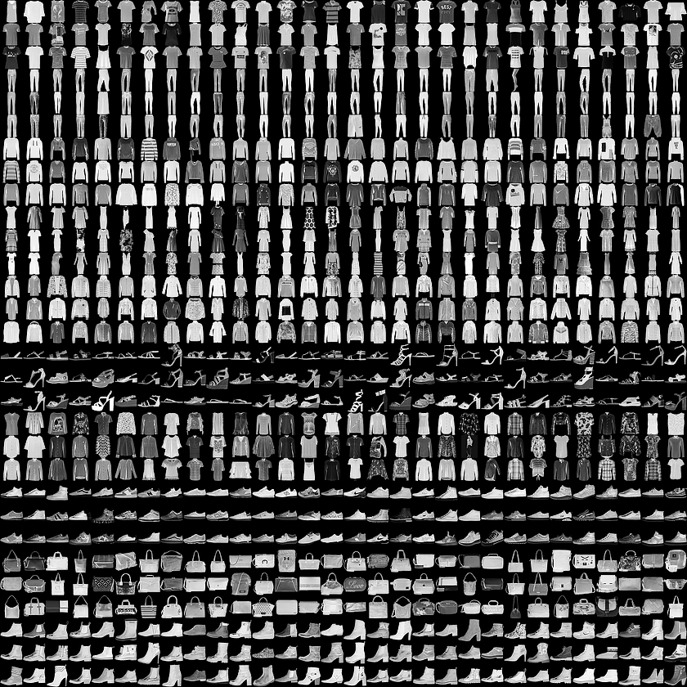
ML mit komplexen Daten (Fashion MNIST)
https://github.com/zalandoresearch/fashion-mnist

Slide 16
ML mit komplexen Daten (Fashion MNIST)
70.000 von Modeartikeln
Jedes Bild 28 x 28 Pixel, 255 Graustufen
Alle Bilder sind 10 Kategorien zugeordnet
  'T-shirt/top', 'Trouser', 'Pullover', 'Dress', 'Coat', 'Sandal', 'Shirt', 'Sneaker', 'Bag', 'Ankle boot'
Trainingssatz: 60.000 Bilder
Testsatz: 10.000 Bilder
Jedes Bild zeigt nur ein Objekt
Objekte in Bildern zentriert

Slide 17
ML mit komplexen Daten (Fashion MNIST)
Jupyter Notebook

Slide 18

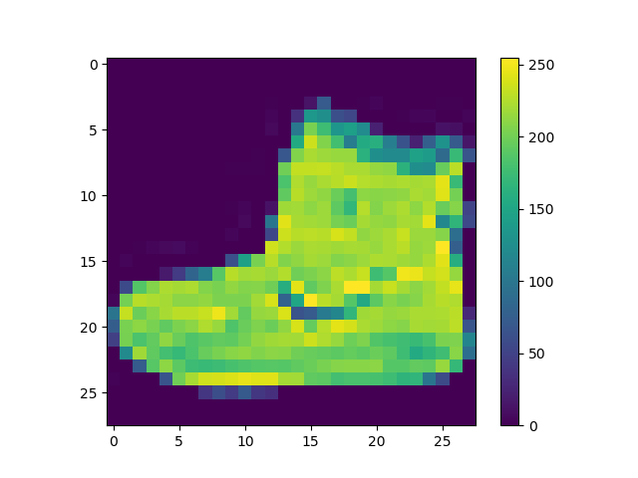
Convolution/Pooling
Fashion MNIST
“Real World”

Slide 19
Convolution/Pooling
Convolution: Anwendung eines Filters zur Hervorhebung charakteristischer Merkmale

Slide 20
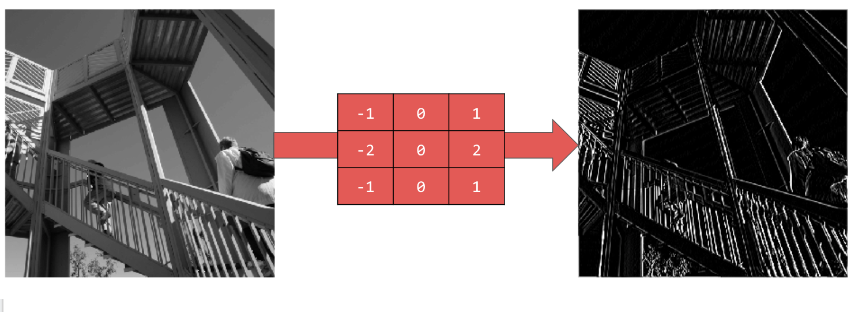
Convolution/Pooling
Convolution: Anwendung eines Filters zur Hervorhebung charakteristischer Merkmale

Slide 21
Convolution/Pooling
Convolution: Anwendung eines Filters zur Hervorhebung charakteristischer Merkmale

Slide 22
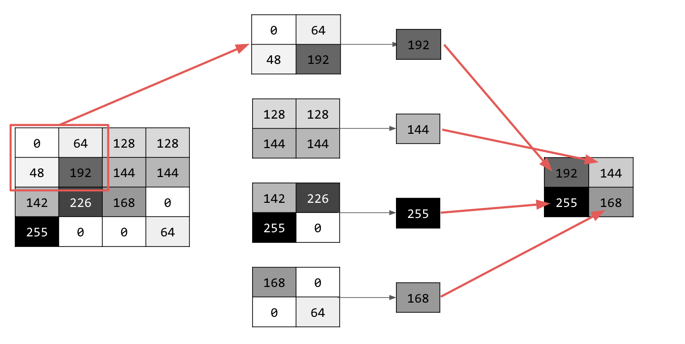
Convolution/Pooling
Pooling: Reduktion der Daten bei Beibehaltung der relevanten Information

Slide 23
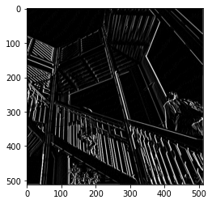
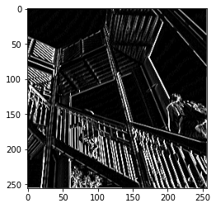
Convolution/Pooling
Beispiel: MaxPooling2D(2,2)

Slide 24
Convolution/Pooling
Jupyter Notebook

Slide 25
Convolution/Pooling
Bsp ohne Convolution/Pooling:
model = tf.keras.Sequential([
tf.keras.layers.Flatten(input_shape=(28, 28)),
tf.keras.layers.Dense(128, activation='relu'),
tf.keras.layers.Dense(10)
])
Korrespondiert mit
den 10 Kategorien!

Slide 26
Convolution/Pooling
Bsp MIT Convolution/Pooling:
training_images=training_images.reshape(60000, 28, 28, 1)
model2 = tf.keras.models.Sequential([
tf.keras.layers.Conv2D(64, (3,3), activation='relu', input_shape=(28, 28, 1)),
tf.keras.layers.MaxPooling2D(2, 2),
tf.keras.layers.Conv2D(64, (3,3), activation='relu'),
tf.keras.layers.MaxPooling2D(2, 2),
tf.keras.layers.Flatten(),
tf.keras.layers.Dense(128, activation='relu'),
tf.keras.layers.Dense(10, activation='softmax')
])

Slide 27
Convolution/Pooling
Jupyter Notebook

Slide 28
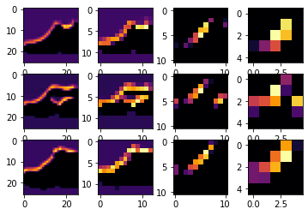
Convolution/Pooling

Slide 29
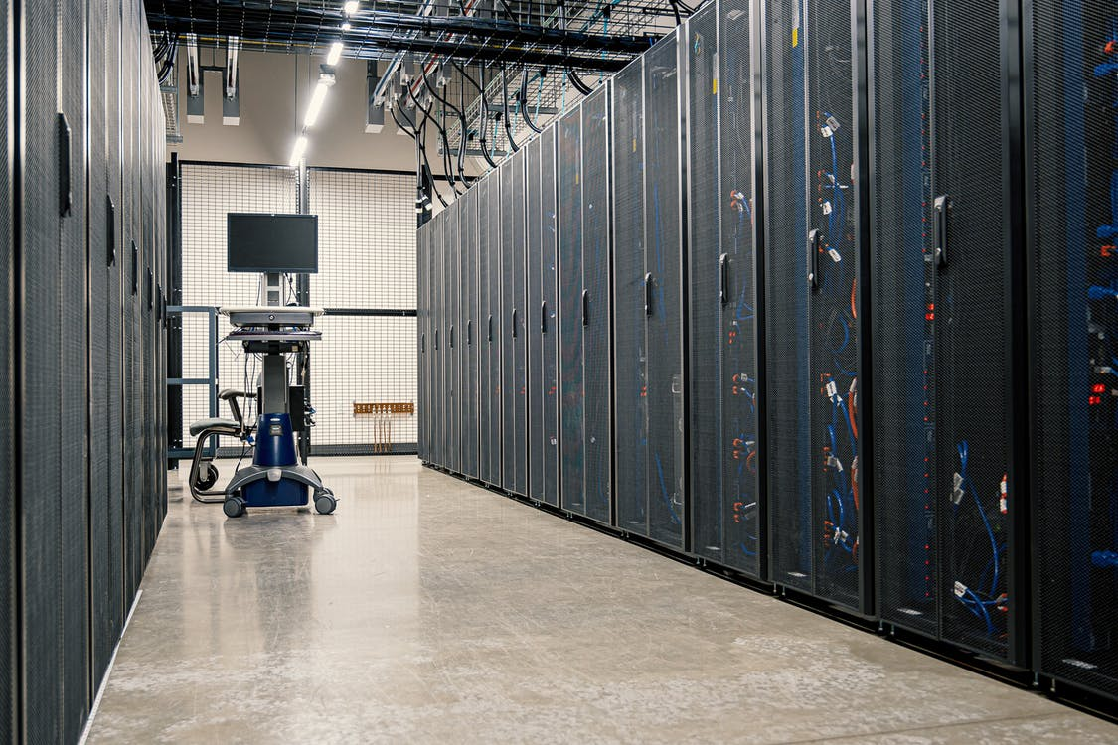
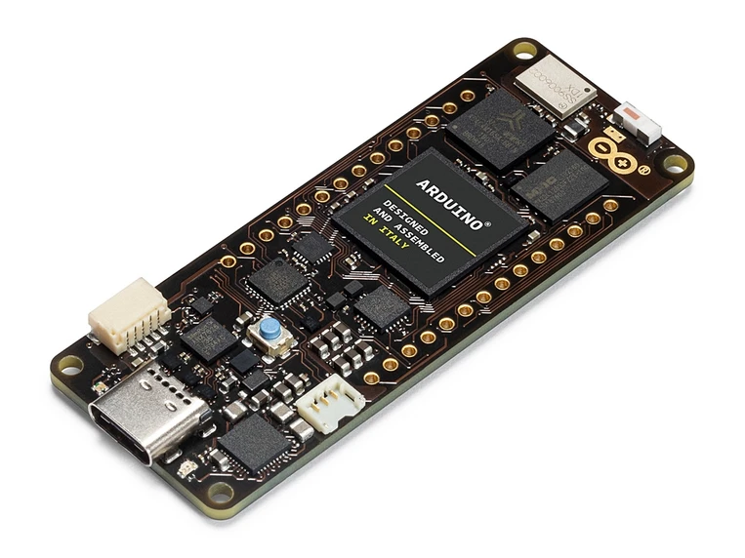

ML in Embedded Systems
1) Lernen
2) Anwenden
Modell

Slide 30
Zum Weitermachen ...
YouTube: Intro to Machine Learning (ML Zero to Hero)
https://github.com/lmoroney/mlday-tokyo

